Slide 1

7
Физика
класс
Тема:
Решение задач
Часть 1

Slide 2
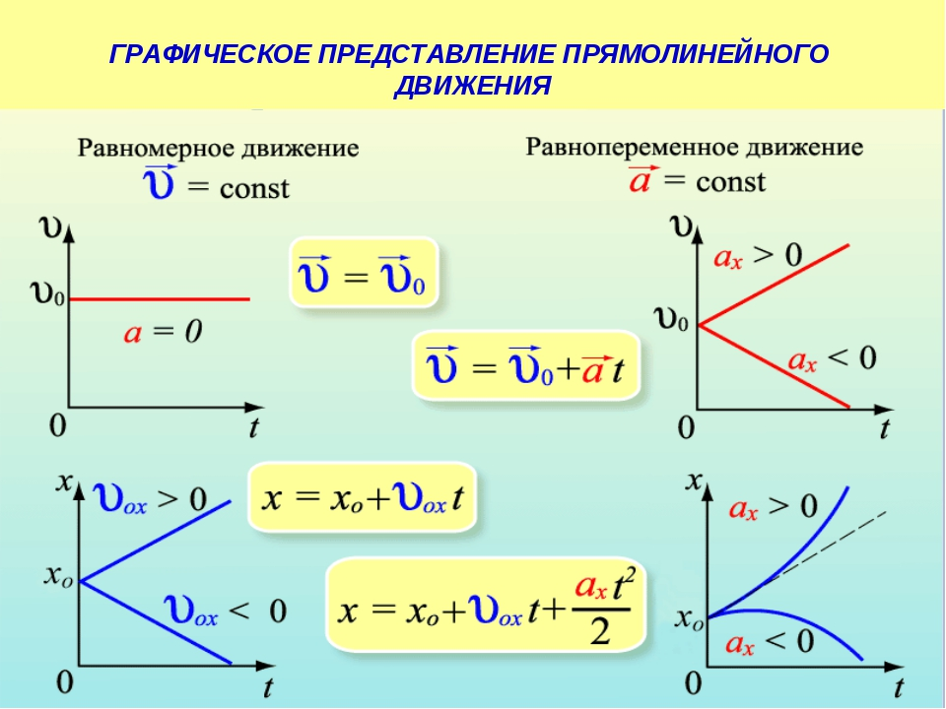

Slide 3
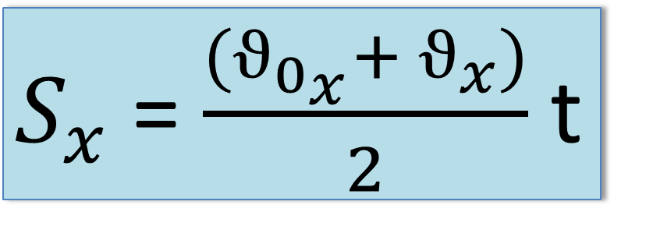

$$x$$
$S_{x}$ = $\frac{(ϑ_{0_{x}}+ ϑ_{x})}{2}$ t

Slide 4
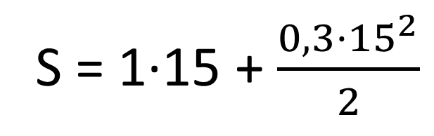
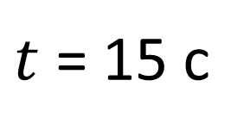
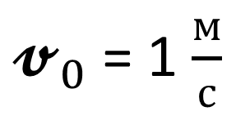

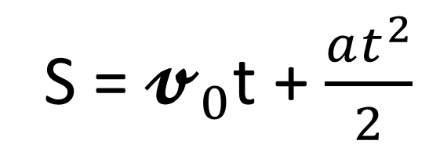
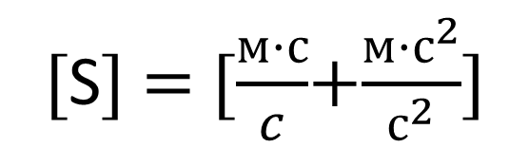
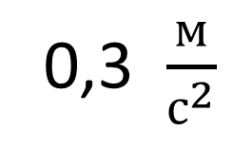

Задача № 1
Какой путь прошел вагон за 15 с, двигаясь с ускорением 0,3 $\frac{м}{с^{2}}$ , если его начальная скорость была равна 1 $\frac{м}{с}$?
Дано:
Решение:
$t$ = 15 с
S = $𝓿_{0}$t + $\frac{at^{2}}{2}$
а =
0,3 $\frac{м}{с^{2}}$
S = 1·15 + $\frac{0,3·{15}^{2}}{2}$
= 15 + $\frac{0,3·225}{2}$
$𝓿_{0}$ = 1 $\frac{м}{с}$
= 15 + 33,75 =
= 48,75 (м)
S - ?
[S] = [$\frac{м·с}{c}$+$\frac{м·с^{2}}{с^{2}}$]
= [м]
Ответ: 48,75 (м)

Slide 5
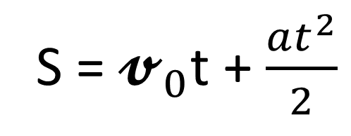
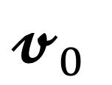
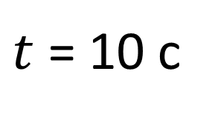
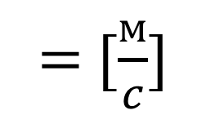
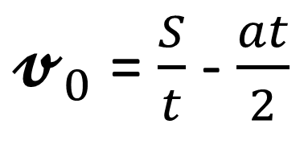

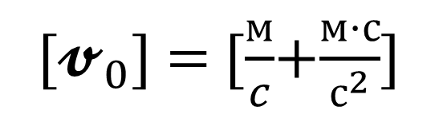
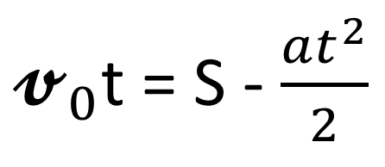
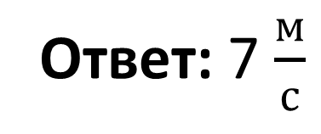
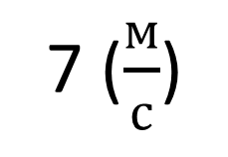
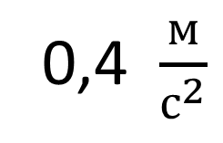
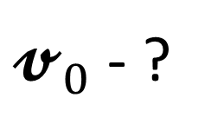
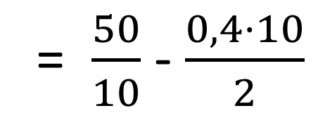
Задача № 2
Гору длиной 50 м лыжник прошел за 10 с, двигаясь с ускорением 0,4 $\frac{м}{с^{2}}$ . Чему равна скорость лыжника в начале пути ?
Дано:
Решение:
S = $𝓿_{0}$t + $\frac{at^{2}}{2}$
$𝓿_{0}$t = S - $\frac{at^{2}}{2}$
$𝓿_{0}$ = $\frac{S}{t}$ - $\frac{at}{2}$
S = 50 м
$t$ = 10 с
= $\frac{50}{10}$ - $\frac{0,4·10}{2}$
7 ($\frac{м}{с}$)
0,4 $\frac{м}{с^{2}}$
$𝓿_{0}$
= 5 + 2 =
а =
[$𝓿_{0}$] = [$\frac{м}{c}$+$\frac{м·с}{с^{2}}$]
= [$\frac{м}{c}$]
$𝓿_{0}$ - ?
Ответ: 7 $\frac{м}{с}$

Slide 6
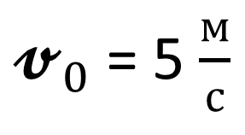
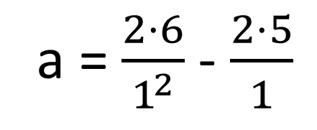
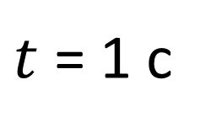
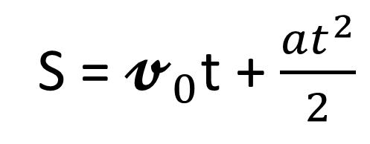
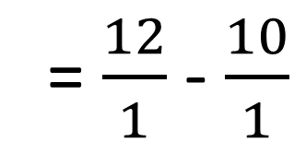

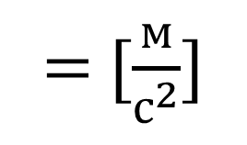

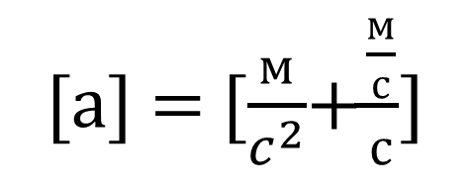
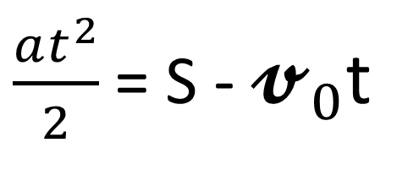
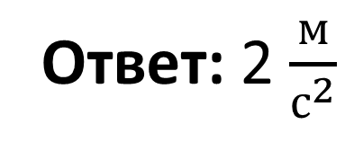
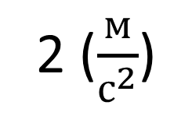
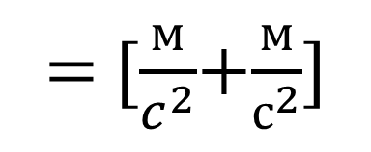
Задача № 3
Автомобиль, двигаясь равноускоренно с начальной скоростью 5 $\frac{м}{с}$ , прошел за первую секунду путь 6 м. Найдите ускорение автомобиля.
Дано:
Решение:
$𝓿_{0}$ = 5$\frac{м}{с}$
S = $𝓿_{0}$t + $\frac{at^{2}}{2}$
$\frac{at^{2}}{2}$= S - $𝓿_{0}$t
a = $\frac{2S}{t^{2}}$ - $\frac{{2𝓿}_{0}}{t}$
$t$ = 1 с
a = $\frac{2·6}{1^{2}}$ - $\frac{2·5}{1}$
= $\frac{12}{1}$ - $\frac{10}{1}$
2 ($\frac{м}{с^{2}}$)
= 12 - 10 =
S = 6 м
[a] = [$\frac{м}{c^{2}}$+$\frac{\frac{м}{с}}{с}$]
а - ?
= [$\frac{м}{c^{2}}$+$\frac{м}{с^{2}}$]
= [$\frac{м}{с^{2}}$]
Ответ: 2 $\frac{м}{с^{2}}$

Slide 7
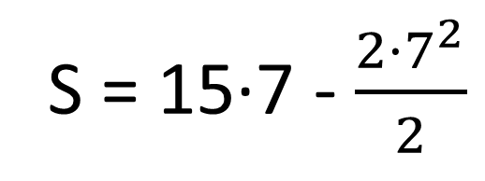
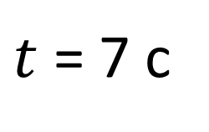
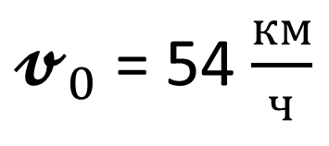

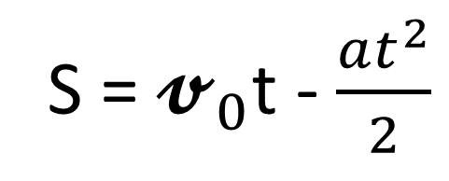
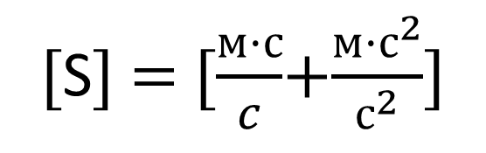
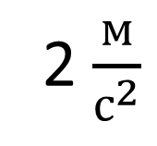
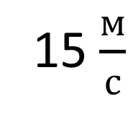
Задача № 4
Автомобиль двигался со скоростью 54 $\frac{км}{ч}$, а затем тормозил в течении 7 с, двигаясь с ускорением 2 $\frac{м}{с^{2}}$ . Какой путь прошел автомобиль в процессе торможения?
Дано:
СИ:
Решение:
S = $𝓿_{0}$t - $\frac{at^{2}}{2}$
$𝓿_{0}$ = 54 $\frac{км}{ч}$
15 $\frac{м}{с}$
$t$ = 7 с
S = 15·7 - $\frac{2·7^{2}}{2}$
= 105 - 49
= 56 (м)
а =
2 $\frac{м}{с^{2}}$
[S] = [$\frac{м·с}{c}$+$\frac{м·с^{2}}{с^{2}}$]
= [м]
S - ?
Ответ: 56 (м)

Slide 8
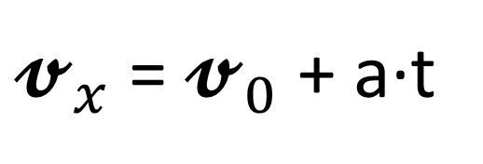
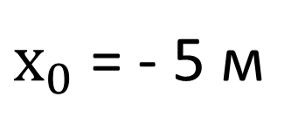
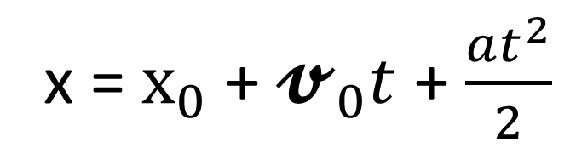
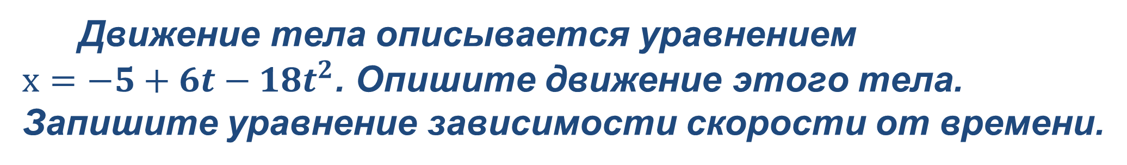
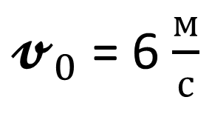
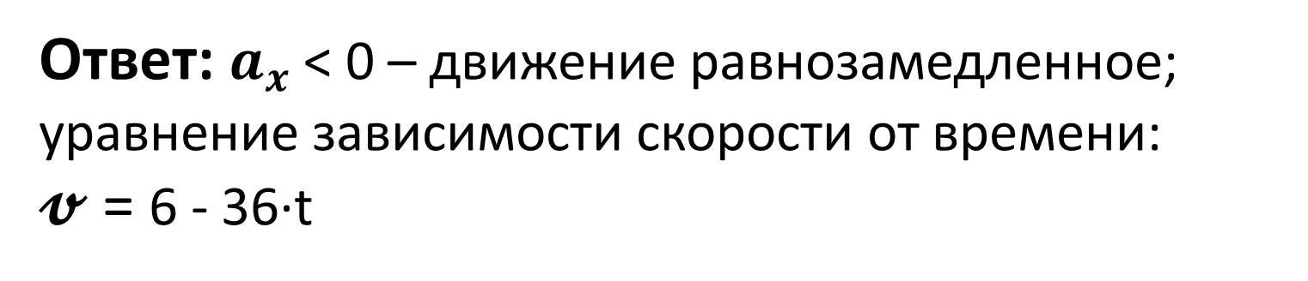
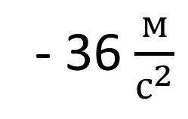
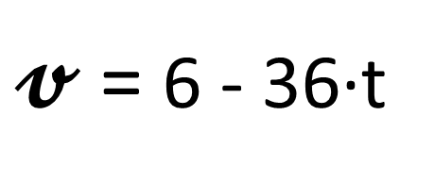
Задача № 5
Движение тела описывается уравнением
$х=−5+6t−18t^{2}$. Опишите движение этого тела. Запишите уравнение зависимости скорости от времени.
х = $х_{0}$ + $𝓿_{0}t$ + $\frac{at^{2}}{2}$
$𝓿_{x}$ = $𝓿_{0}$ + a·t
$х_{0}$ = - 5 м
$𝓿$ = 6 - 36·t
$𝓿_{0}$ = 6 $\frac{м}{с}$
Ответ: $a_{x}$ ˂ 0 – движение равнозамедленное;
уравнение зависимости скорости от времени:
$𝓿$ = 6 - 36·t
а =
- 36 $\frac{м}{с^{2}}$

Slide 9
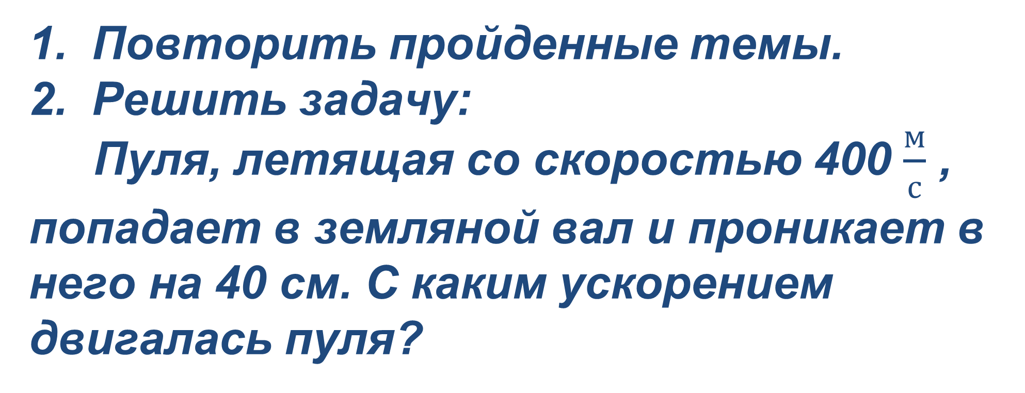
Задание
Повторить пройденные темы.
Решить задачу:
Пуля, летящая со скоростью 400 $\frac{м}{с}$ , попадает в земляной вал и проникает в него на 40 см. С каким ускорением двигалась пуля?

